Slide 1
Комбинированные формы

Slide 2
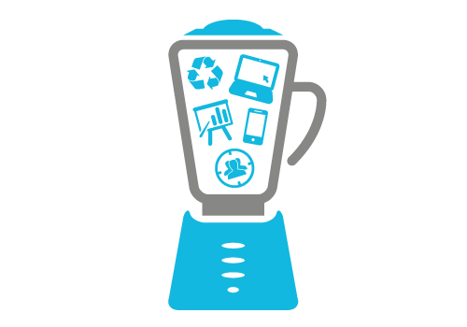
Смешанное обучение
Объединение возможностей Интернета и цифровых медиа с обучением в классах
Blended learning

Slide 3
Смешанное обучение
сочетает лучшие методы обучения
Учитель-фасилитатор
Online
обучение
Смешанное
обучение
в школе

Slide 4
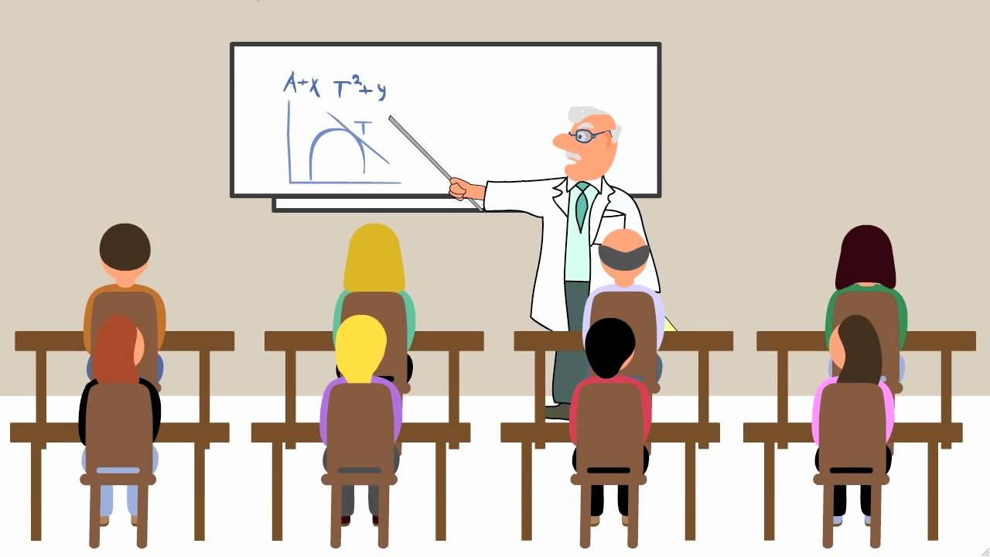
Перевернутый класс
Flipped Classroom

Slide 5
Перевернутый класс – это метод обучения, при котором вся теоретическая и лекционная программа изучается и анализируется дома, а в классе с учителем разбираются задания и упражнения по теме.

Slide 6
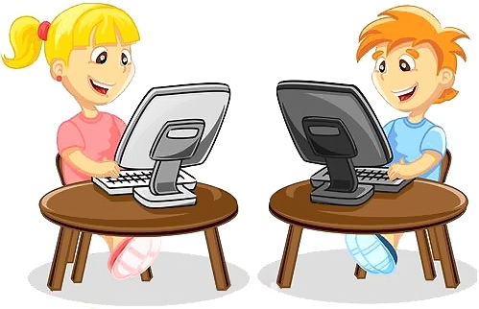
Обычный урок
Перевернутый класс
В классе: объяснение нового материала
Дома: повторное изучение и закрепление
В классе: фронтальная проверка
Дома: изучение нового материала с помощью электронного контента
В классе: индивидуальная и групповая деятельность, творческие и лабораторные работы

Slide 7
Как это работает?
Перевернутый класс
Дает возможность реализовать
использует
E-learning
Деятельностный подход
Образовательная среда
образует
образует

Slide 8
Методы и формы внедрения
Перевернутое обучение
Синхронное в классе | Асинхронное дома
Лабораторные работы | Видеолекции
Практические работы | Вебинары
Интерактивные упражнения | Форумы, чаты
Мини проекты | Социальные сервисы
Индивидуальная работа | Skype
Практическая часть вебинара | Электронная почта
 | Образовательные среды
 | Облачные технологии
Flipped Classroom

Slide 9
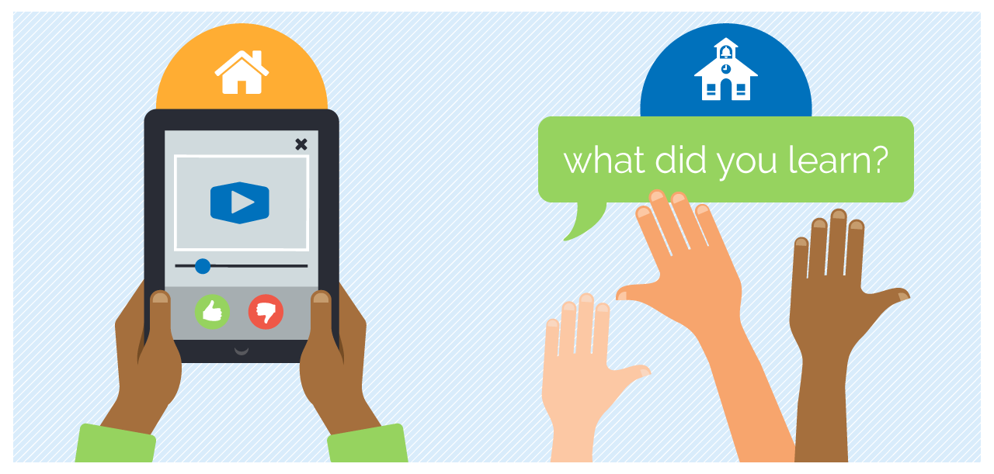
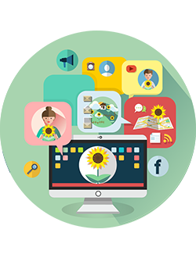
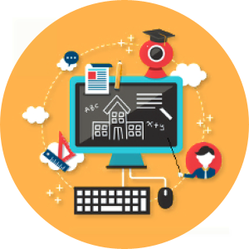
Что вы выучили?
Преимущества
и
сложности?

Slide 10
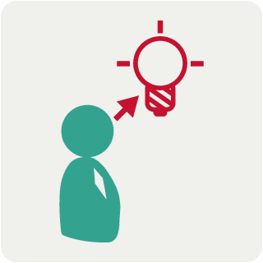
Преимущества
Переход от фронтальной работы к индивидуализации обучения
Развитие навыков использования информационно-коммуникационных технологий
Самостоятельное изучение материала учащимися в удобном месте, в удобное время и в индивидуальном темпе.
Использование продуктивных методов обучения - формирование способности самостоятельно мыслить
Развитие творческих способностей и метапредметных навыков учащихся (самоорганизация, управление временными ресурсами)

Slide 11
сложности
Высокие организационные навыки для координации индивидуальной и групповой деятельности в классе
Дополнительные временные затраты на проверку упражнений сделанных дома
Поиск или подготовка электронного контента для домашнего изучения
Наличие у учащихся электронных устройств и подключения к Интернету

Slide 12
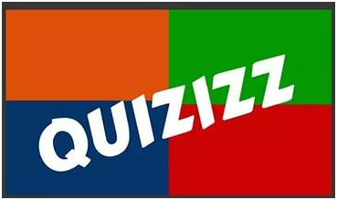
Инструментарий

